Slide 1
Van helder schrijven ga je helder denken.
Een methode voor leerlingen om begripsvragen aan te pakken.
Tjerk Susan
tjerksusan@gmail.com

Slide 2
Van helder schrijven ga je helder denken.
Inhoud:
Voorstellen
Methode “van helder schrijven…”
Onderzoek bij 6-vwo
Waarom ik denk dat het werkt.
Discussie
Tjerk Susan
tjerksusan@gmail.com

Slide 3
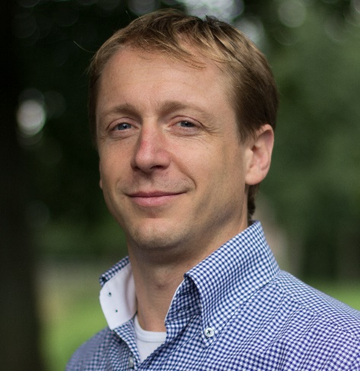
Van helder schrijven ga je helder denken.
Voorstellen:
Tjerk Susan, Hengelo
Opgeleid gymleraar (ALO) en bewegingswetenschapper (VU Biomechanica)
Werk (14 jaar) bij de Universiteit Twente in sport en onderwijs
Zij-instromer: docent natuurkunde 1e gr (2019)
Onderzoek voor afstudeerscriptie
Nu: VaVo-Lyceum van Twente docent Natuurkunde vwo – (84 lln)
Tjerk Susan
tjerksusan@gmail.com

Slide 4
Van helder schrijven ga je helder denken.
De methode:
Uit lessenserie: “Een goed geformuleerd, juist antwoord bij scheikunde en biologie.” (NVOX 2018, mei – sept), de methode gehaald en omschreven voor natuurkunde.
Eén werkblad en drie bladen met vragen en antwoord.
Methode:
In de vraag, omcirkel het doe-woord en onderstreep de puntwoorden
Leg de puntwoorden uit
Formuleer een slotzin met een signaalwoord
Tjerk Susan
tjerksusan@gmail.com

Slide 5
Van helder schrijven ga je helder denken.
Vb. Leg uit dat de snelheid van een object positief kan zijn, terwijl de versnelling negatief is.
Als de snelheid van object positief is dan verplaatst het zich bij het nulpunt vandaan in de positieve richting.
Als de versnelling negatief is, dan is er een snelheidsverandering in de negatieve richting. (bij een positieve snelheid neemt de snelheid af)
Slotzin:
De snelheid van en object kan positief zijn terwijl de versnelling negatief is omdat de een negatieve versnelling betekent dat de snelheid afneemt en dit kan terwijl de snelheid zelf positief is.
Tjerk Susan
tjerksusan@gmail.com

Slide 6
Van helder schrijven ga je helder denken.
Onderzoek:
6 vwo, 16 lln, 3 weken
SE2 met SE3 vergeleken
Resultaten:
Tjerk Susan
tjerksusan@gmail.com

Slide 7
Van helder schrijven ga je helder denken.
Onderzoek:
Weinig lln om harde conclusies te trekken
Correlatie is nog geen causaliteit
Verbetering van slechte naar lage score
Tjerk Susan
tjerksusan@gmail.com

Slide 8
Van helder schrijven ga je helder denken.
Waarom ik denk dat het werkt
Vertraagt het antwoord
Helpt essentie van de vraag ontdekken
Natuurkunde gaat om diepere verbanden
Uitschrijven helpt begrip
Tjerk Susan
tjerksusan@gmail.com

Slide 9
Van helder schrijven ga je helder denken.
Discussie:
Tjerk Susan
tjerksusan@gmail.com

Slide 10
Van helder schrijven ga je helder denken.
Discussie:
Conceptueel begrip gaat voor de mathematische vaardigheid in natuurkunde
Tjerk Susan
tjerksusan@gmail.com

Slide 11
Van helder schrijven ga je helder denken.
Discussie:
Uitschrijven helpt leerlingen te komen tot beter begrip van de vaktermen
Tjerk Susan
tjerksusan@gmail.com

Slide 12
Van helder schrijven ga je helder denken.
Discussie:
Wij zouden meer begrip moeten toetsen dan sommen
Tjerk Susan
tjerksusan@gmail.com

Slide 13
Van helder schrijven ga je helder denken.
Literatuur:
1) J. Larkin, J. et al, (1980), Expert and novice performance in solving Physics problems. Science vol 208 pp 1335-1342, June 1980
2) Champagne A.B. et al. (1983), A perspective on the differences between expert and novice performance in solving physics problems. Meeting paper at Australian Science Education Research Associatio , Sydney, Australia,
3) Thibodeau Hardiman P. et al. (1989), The relation between problem categorization and problem solving among experts and novices. Memory & Cognition 1989, 17 (5), 627-638
4) Gok T., (2010), The General Assessment of Problem Solving Processes and Metacognition in Physics Education, Eurasian J. Phys. Chem. Educ. 2(2):110-122, 2010
5) Reif F. & Heller I.J. (1982) Knowledge structure and problem solving in physics, , Educational Psychologist, 17:2, 102-127,
6) Heller P. et al. (1991) Teaching problem solving through cooperative grouping P1 group vs individual problem solving, American Jouran of Physics, 60 (7), July 1992
7) van den Berg J.S. (1983), Natuurkunde-vraagstukken-oplossen : een vakdidactische studie van het leren oplossen van natuurkundevraagstukken in klas vier vwo, Proefschrift, Technische Hogeschool Eindhoven.
8) Schoenfeld A.H. (1992) Learning to think mathematically: Problem solving, metacognition, and sense-making in mathematics. Handbook for Research on Mathematics Teaching and Learning (pp. 334-370).
9) van Huis C. & van den Berg E. (1993) Teaching energy: a systems approach Phys. Educ. 28 146
10) Mualem R., Eylon B. (2007). “Physics with a Smile” Explaining Phenomena with a Qualitative Problem-Solving Strategy. The Physics Teacher Vol. 45, March 2007
11) de Cock M. (2011), Representation use and strategy choice in physics problem solving Physical review special topics – physics education research 8, 020117 (2012)
12) Dirken M. (2010) Toetsevaluatie door leerlingen, picking the low hanging fruit, essay.utwente.nl/64364/1/Dirken,%20Mark%20-%20S1005596%20-%20Afstudeerscriptie.pdf (geraadpleegd 5-12-18)
13) Visser T. & Ornée G. (2018) Een goed geformuleerd en juist antwoord 1, NVOX, mei 2018, 238-239
14) Visser T. & Ornée G. (2018) Een goed geformuleerd en juist antwoord 2, NVOX, juni 2018, 294-295
15) Visser T. & Ornée G. (2018) Een goed geformuleerd en juist antwoord 3, NVOX, sept 2018, 350-351
16) Visser T. et al. (2017) Writing Prompts Help Improve Expression of Conceptual Understanding in Chemistry., Journal of chemical education 2018, 95(8), 1331-1335
Tjerk Susan
tjerksusan@gmail.com

